Slide 1
Код компетенции | Содержание компетенции | Перечень планируемых результатов обучения по дисциплине
ОК-7 | способностью к самоорганизации и самообразованию | Знать: содержание процессов самоорганизации и самообразования, их особенности и технологий реализации, исходя из целей совершенствования профессиональной деятельности.
 |  | Уметь: планировать цели и устанавливать приоритеты при осуществлении деятельности; самостоятельно строить процесс овладения информацией, отобранной и структурированной для выполнения профессиональной деятельности.
 |  | Владеть: технологиями организации процесса самообразования и самоорганизации.
ПК-1 | готовностью изучать современную информацию, отечественный и зарубежный опыт по тематике исследований. | Знать: историю агрохимии, отечественный и зарубежный опыт по тематике исследований, современную информацию, состояние и перспективы применения удобрений.
 |  | Уметь: анализировать современную информацию, отечественный и зарубежный опыт по тематике исследований.
 |  | Владеть: навыками в научно-исследовательской работе по проблемам агрохимии в разные эпохи; умение пользования научной и научно-популярной литературой по истории агрохимии, раскрывать смысл и значение важнейших событий агрохимической науки.
ПК-3 | способностью к лабораторному анализу образцов почв, растений и продукции растениеводства. | Знать: основы агрохимического анализа почв, растений и продукции растениеводства.
 |  | Уметь: проводить лабораторный анализ образцов почв, растений и продукции растениеводства
 |  | Владеть: навыками работы в лаборатории агрохимического анализа, методиками определения агрохимических показателей в почвенных, растительных образцах и продукции растениеводства.

Slide 2
ПК-14 | способностью рассчитать дозы органических и минеральных удобрений на планируемый урожай, определить способ и технологию их внесения под сельскохозяйственные культуры | Знать: формулы расчета норм и доз органических и минеральных удобрений на планируемый урожай и технологию их внесения под сельскохозяйственные культуры
 |  | Уметь: рассчитывать нормы и дозы органических и минеральных удобрений на планируемый урожай сельскохозяйственных культур.
 |  | Владеть: навыками расчета норм и доз органических и минеральных удобрений на планируемый урожай, знаниями технологию их внесения под сельскохозяйственные культуры
ПК-16 | готовностью адаптировать системы обработки почвы под культуры севооборота с учетом плодородия, крутизны и экспозиции склонов, уровня грунтовых вод, применяемых удобрений и комплекса почвообрабатывающих машин. | Знать: основы составления рациональной системы удобрений в севооборотах, основы организации выполнения намеченной системы удобрения.
 |  | Уметь: адаптировать системы обработки почвы под культуры севооборота с учетом плодородия почвы и применяемых удобрений.
 |  | Владеть: навыками составления рациональной системы удобрений в севооборотах; основами организации выполнения намеченной системы удобрений; расчетами доз минеральных и органических удобрений.

Slide 3
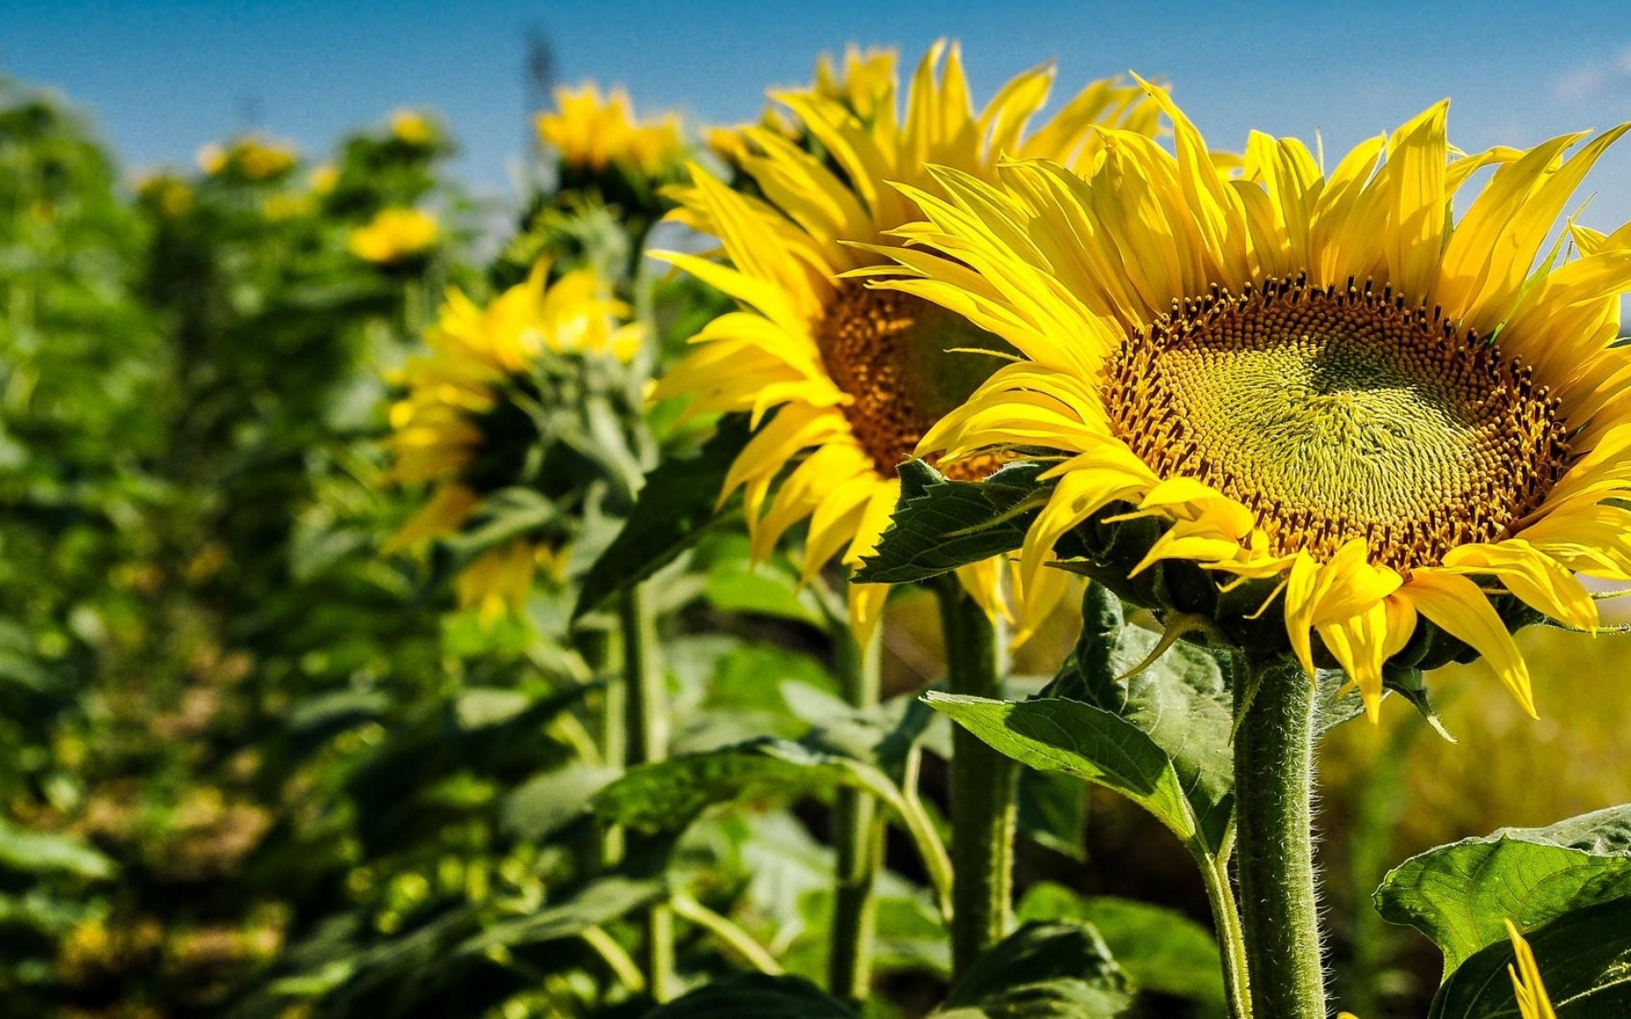
Особенности питания и удобрения технических и кормовых культур

Slide 4
План лекции:
1. Особенности питания и удобрение подсолнечника.
2. Особенности питания и удобрение сахарной свеклы.
3. Особенности питания и удобрение кукурузы.
5. Особенности питания и удобрение однолетних и многолетних трав.
4. Особенности питания и удобрение картофеля.

Slide 5
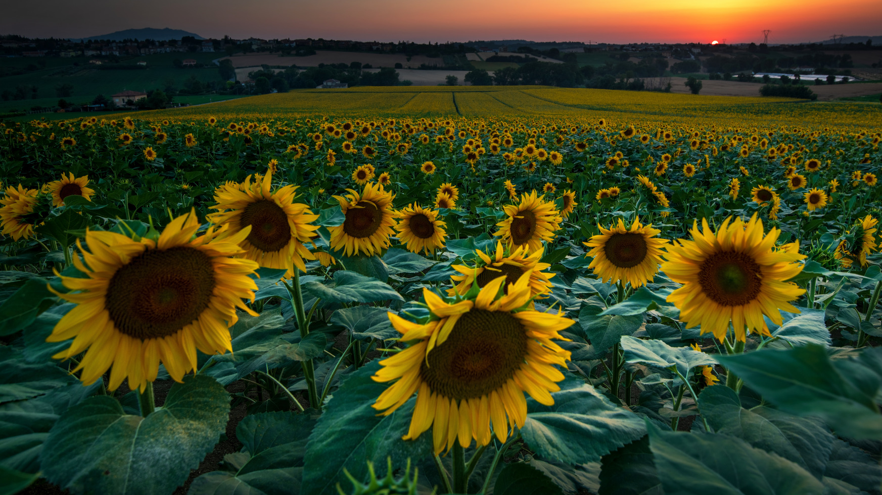
1. Особенности питания и удобрение подсолнечника.
Место в севообороте
Подсолнечник размещают в пропашном поле севооборота после озимых или яровых зерновых на чистых от злостных сорняков полях – после ячменя, яровой пшеницы и др.
Нельзя сеять подсолнечник после сахарной свеклы, люцерны и суданской травы, так как они сильно и глубоко иссушают почву, не следует сеять его после рапса, гороха, сои, фасоли, так как эти культуры имеют с ним ряд общих заболеваний (склеротиниоз, белая, серая гнили и др.). Подсолнечник в севообороте должны возвращать на прежнее поле не ранее, чем через 7–8 лет, чтобы предотвратить накопление в почве семян заразихи и инфекционных болезней.

Slide 6
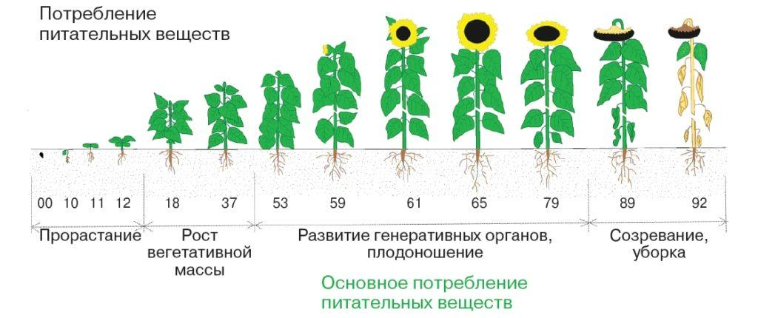

Slide 7
Применение удобрений
Подсолнечник предъявляет высокие требования к наличию в почве усвояемых форм питательных веществ. Вынос с 1 ц урожая – 4-6 кг азота, 2-5 кг фосфора, 10-12 кг калия, 1,7 кг магния и 3 кг серы, что в несколько раз выше, чем у зерновых культур.
Азот поглощается от начала роста и развития. Он накапливается в листьях, стеблях и корзинках. Несмотря на относительно высокий вынос азота из почвы следует вносить азота не более 50-80 кг/га. Более высокие дозы снижают устойчивость к полеганию, повышают риск поражения болезнями и задерживают созревание.
Потребность подсолнечника в фосфоре относительно низкая, почти весь поглощенный фосфор выносится с поля в период созревания семян.
Потребность растений в калии высокая, он накапливается в начале в стеблях, а после цветения также в днище корзинок
На среднеобеспеченных почвах фосфором и калием рекомендуются следующие дозы удобрений: фосфора - 70-80 кг, калия – 160-200кг/га. Фосфорно-калийные удобрения следует внести осенью под зяблевую вспашку. Калийные удобрения должны быть в сульфатной форме, поскольку подсолнечник очень чувствителен к хлору. Азотные удобрения вносят под предпосевную обработку почвы.

Slide 8
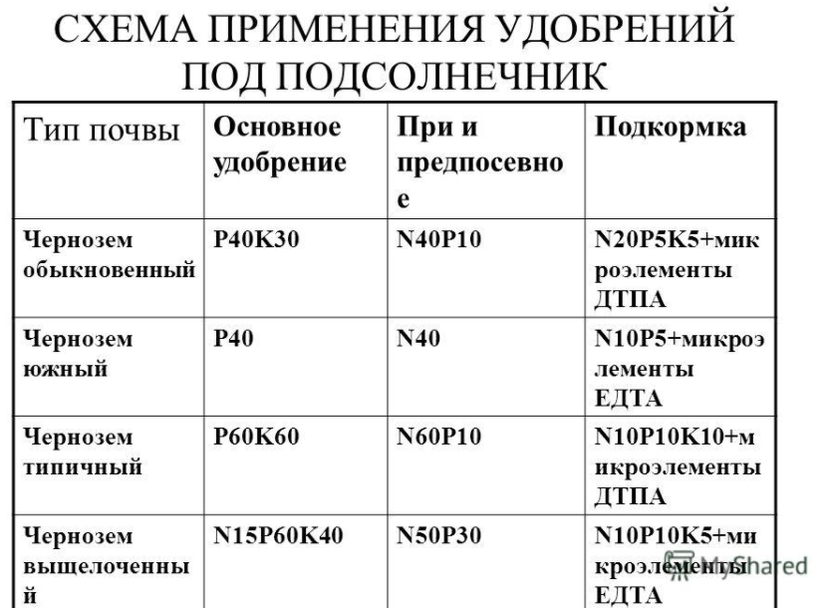

Slide 9
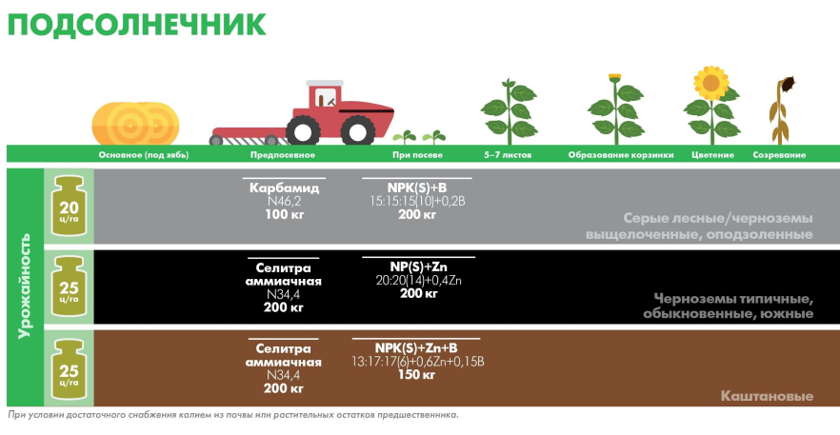

Slide 10
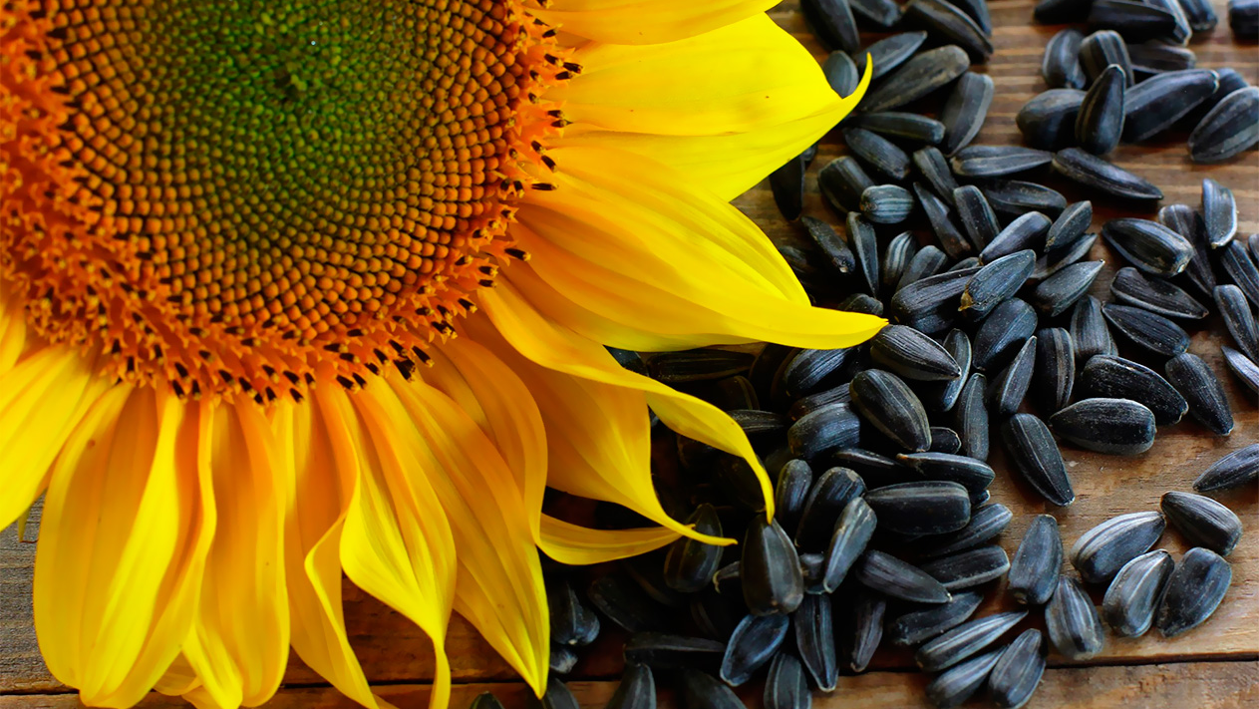
В качестве основного удобрения под подсолнечник эффективны аммиачная селитра, простой суперфосфат, гранулированный суперфосфат, жидкие комплексные удобрения и при необходимости - хлористый калий. Указанные дозы основного удобрения корректируются по результатам почвенной диагностики в связи с содержанием в ней подвижного фосфора и обменного калия.

Slide 11
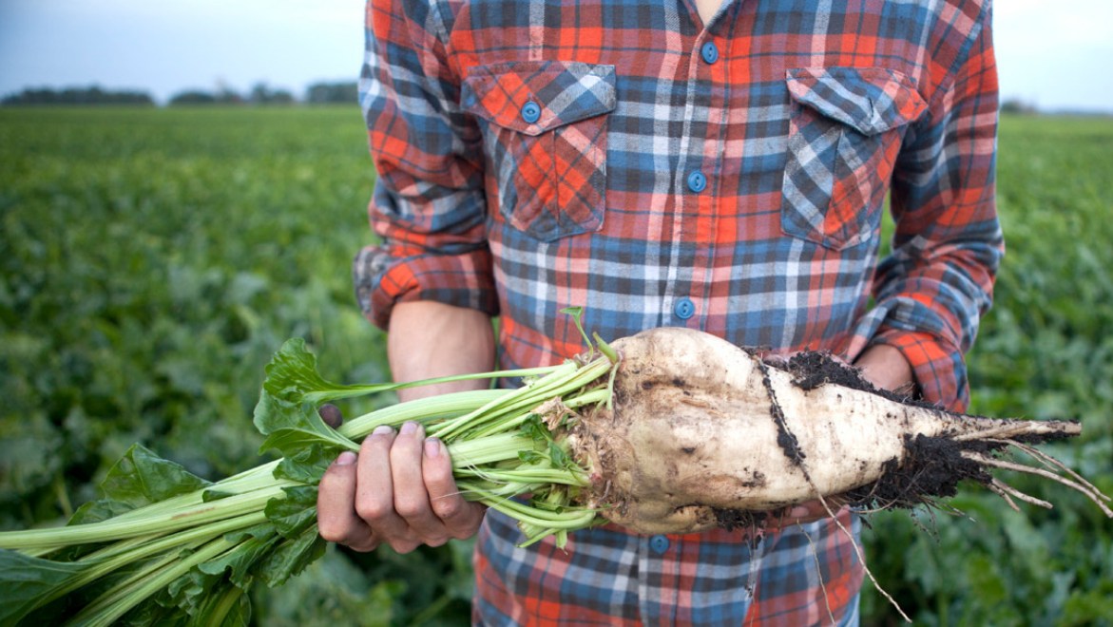
2. Особенности питания и удобрение сахарной свеклы.
Место в севообороте
Сахарную свеклу размещают в звене севооборота: занятый пар – озимые – свекла; после 1-2 ротаций севооборота в звеньях занятый пар или горох – озимые – свекла или клевер первого года – озимые – свекла. Лучшими предшественниками для сахарной свеклы являются озимые зерновые. Возможно выращивание ее после яровых зерновых, зернобобовых, картофеля. При размещении после зернобобовых предшественников снижается пораженность растений корнеедом.
Не рекомендуется размещение сахарной свеклы после кукурузы. Не допускается возделывание сахарной свеклы после многолетних трав двух и более лет пользования, рапса. Возвращение сахарной свеклы на прежнее место возделывания ранее, чем через 3–4 года, нецелесообразно, так как увеличивается интенсивность поражения корнеедом, другими вредителями, болезнями, засоренность посевов трудноискоренимыми сорняками.

Slide 12
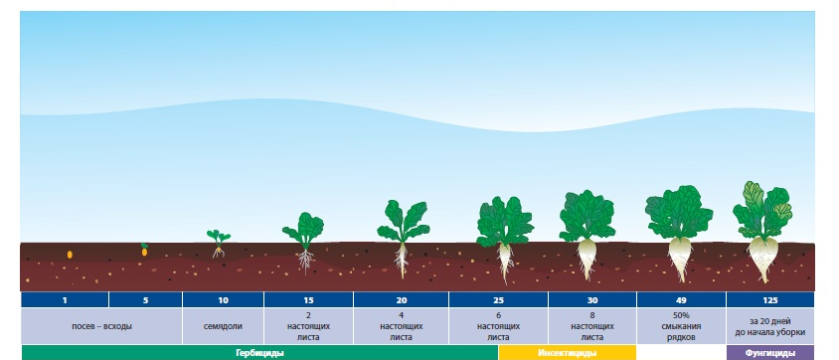

Slide 13
Применение удобрений
1. Комплексные азотно-фосфорно-калийные удобрения вносятся под планируемый урожай в полной дозе ранней весной:
при закрытии влаги с заделкой культиватором: при таком способе внесения удобрения распределяются в основном в слое почвы 0–12 см, в том числе в слое 7–12 см ─ около 24%;
разовая доза комплексных удобрений под сахарную свеклу не должна превышать при органоминеральной системе удобрения (с внесением 60–70 т/га органических удобрений) по азоту не более 140 кг/га, на минеральной системе удобрения (не рекомендуется, но имеет место в отдельных хозяйствах) ─ не более 150 кг/га д.в.
2. В тех хозяйствах, где под сахарную свеклу внесены с осени фосфорные и калийные удобрения в полной дозе, рекомендуется:
при посеве ранней весной дополнительно вносится в рядки по 15–20 кг/га д.в. фосфора;
азотные удобрения ─ под ранне-весеннюю культивацию в дозе 100–110 кг/га в основное внесение и 35–40 кг/га в подкормку.
3. В период вегетации сахарной свеклы проводятся некорневые подкормки микроудобрениями:
в фазе 10–12 листьев и через 1–1,5 месяца после первой подкормки ─ бором – 200–300 г/га и марганцем – 50–75 г/га. Максимальные дозы микроэлементов рекомендуется вносить на почвах I и II групп обеспеченности этими элементами и при засушливых условиях вегетационного периода.

Slide 14
Дозы и соотношения питательных веществ при подкормке зависят от почвенно-климатических особенностей зоны свеклосеяния, а также от удобрения почвы с осени. ВНИС рекомендует вносить следующее количество удобрений в подкормку.
Примерные дозы удобрений для подкормки сахарной свеклы на различных почвах, кг/га
Почва | N | Р2О5 | К2О
Чернозем типичный | 20-30 | 20-25 | 25-30
Чернозем выщелоченный | 30-35 | 20-25 | 30-35
Чернозем слабосолонцеватый | 20-25 | 20-25 | -

Slide 15
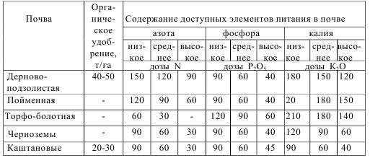
Примерные дозы удобрений под сахарную свеклу при разном содержании подвижных форм азота, фосфора и калия в почве, кг/га

Slide 16
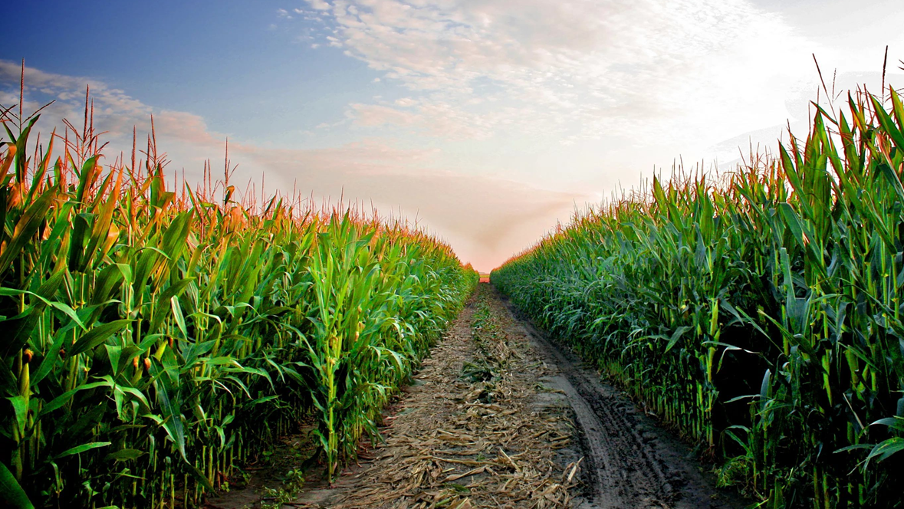
3. Особенности питания и удобрение кукурузы.
Место в севообороте
Кукуруза не относится к культурам строгого чередования. При хорошей агротехнике она удается после различных предшественников и даже при монокультуре. Лучше для нее те предшественники, которые способствуют сороочищению и влагонакоплению. Высокие урожаи зерна кукуруза дает после озимых хлебов, гречихи, зернобобовых культур, горчицы, рапса, кориандра, яровых зерновых. После пропашных культур (картофель, бахчевые и др.) кукурузу в севообороте размещать экологически нецелесообразно, поскольку это ускоряет потерю гумуса и распыление почвы, но эпизодически – возможно.

Slide 17
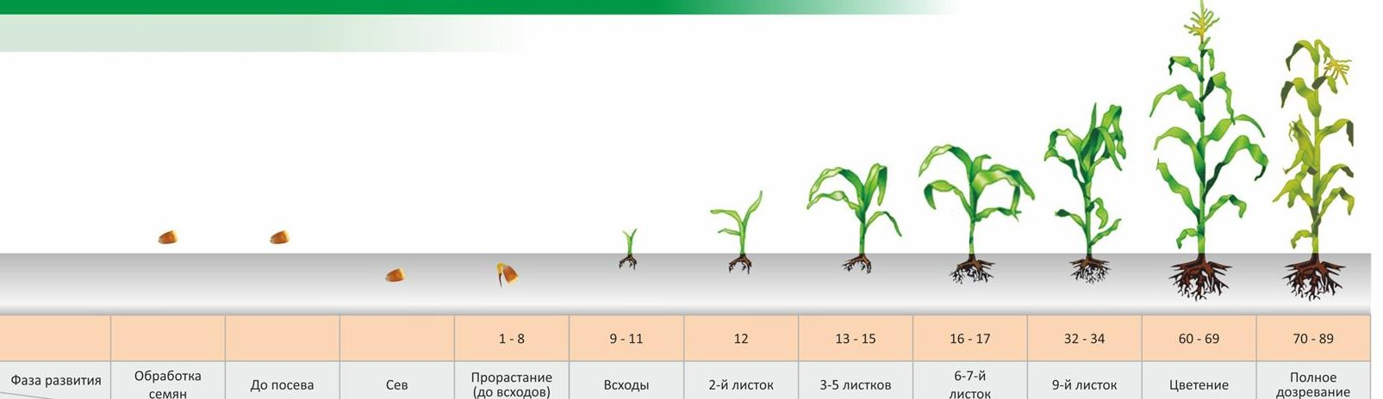

Slide 18
Применение удобрений
Кукуруза высокотребовательна и очень отзывчива на внесение органических и минеральных удобрений.
На создание 1 т зерна с соответствующим количеством соломы требуется 24–30 кг азота, 10–12 фосфора, 25–30 кг калия. При недостатке элементов питания, особенно азота, резко уменьшается урожай зеленой массы и зерна, а его избыток затягивает созревание.
Примерные нормы внесения удобрений под кукурузу для получения 50–55 ц/га зерна составляет N60P60–90K40–60. Хороший эффект оказывает внесение 30–40 т/га полуперепревшего навоза.
Нормы удобрений определяют балансовым методом с учетом особенностей зоны и почвы. Для повышения содержания протеина в зеленой массе и зерне кукурузы можно применить некорневую азотную подкормку через 10–15 дней после цветения 30 %-ным раствором мочевины (30–45 кг/га д.в.).

Slide 19
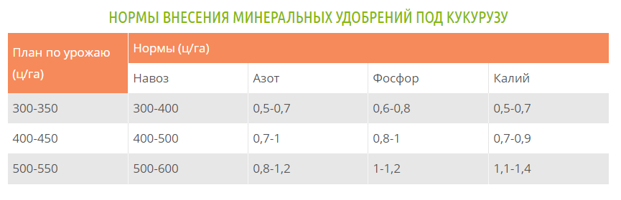
Основные виды удобрений, которые используют для основного удобрения кукурузы:
диаммофоска (N₁₀P₂₆K₂₆), нитроаммофоска (N₁₆P₁₆K₁₆), аммофос (N₁₂P₅₂), сульфоаммофос (N₂₀P₂₀S₁₆), суперфосфат (Р1₄₋₃₂) и различные виды тукосмесей с преобладанием в общей формуле фосфора и калия.

Slide 20
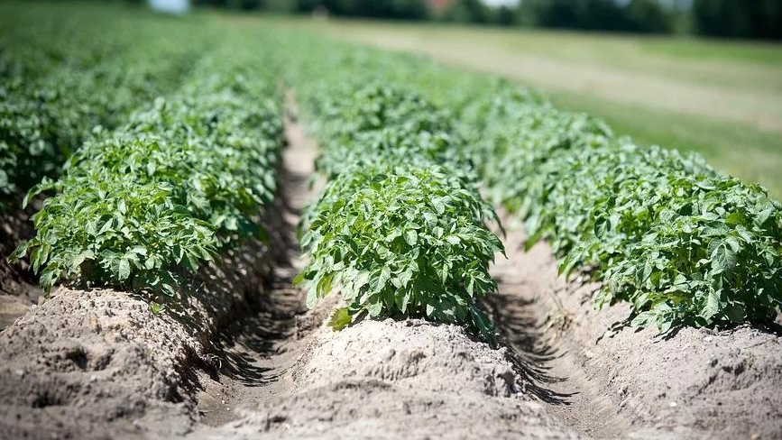
4. Особенности питания и удобрение картофеля.
Место в севообороте
В основных регионах картофелеводства обычно приняты 7-9-польные севообороты, различающиеся в зависимости от специализации хозяйства и почвенно-климатических условий. Насыщенность картофелем этих севооборотов: для 7-польных составляет — 14-29%, 8-польных — 12-25%, 9-польных — 11-22% от площади посевов, то есть в каждом севообороте приходится по 1-2 поля, занятому картофелем.
В картофелеводческих хозяйствах также распространены 5-польные севообороты, в которых быстрее создается мощный пахотный горизонт для картофеля в результате более частой глубокой вспашки. В коротких севооборотах картофель эффективнее использует удобрения; облегчается борьба с сорной растительностью.
Лучшими предшественниками для картофеля являются озимые зерновые после внесения под них органических и минеральных удобрений, однолетние зернобобовые культуры, например, горох, вика, чечевица, бобы.

Slide 21
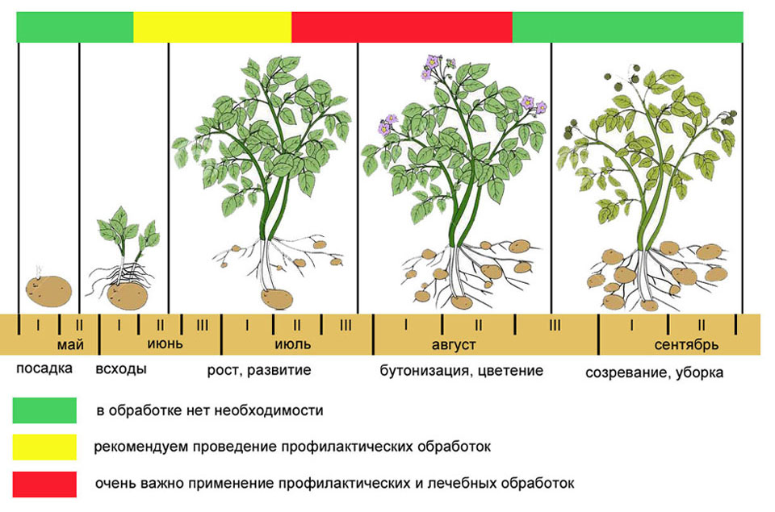

Slide 22
Применение удобрений
Основным условием эффективности удобрения картофеля является совместное применение органических и минеральных удобрений. Система удобрений картофеля должна обеспечивать не только высокий планируемый урожай, но и с низким содержанием нитратов.
Органические удобрения лучше всего вносить осенью или под предшественник на суглинистых почвах в дозе 55 – 60 т/га, на песчаных и супесчаных 65 – 70 т/га. Нежелательно вносить свежий навоз и жидкие органические удобрения. Весной неэффективно вносить органические удобрения под ранние сорта.
Для ранних и среднеранних сортов доза азота колеблется в пределах 90 – 100 кг/га, среднеспелых – 80 – 90 кг/га, среднепоздних и поздних – 60 – 80 кг/га. Максимальной допустимой дозой азотных удобрений на фоне органических удобрений 60 – 80 т/га является 110 кг/га. Наилучшие формы азотных удобрений - сульфат аммония, сульфат аммония с защитным покрытием, мочевина в гуматной оболочке.
Фосфорные удобрения вносятся в полной дозе под запланированный урожай, как осенью, так и весной. Калийные удобрения (хлористый калий) на связных почвах лучше вносить осенью, а на легких – только весной. В зонах радиоактивного заражения особенно важно внесение повышенных доз калийных удобрений для снижения содержания в клубнях цезия-137 и стронция-90.
Под картофель целесообразно дополнительно к основным удобрениям вносить до посадки 30-50 кг/га магния и 30-60 кг/га серы или в период вегетации специальные составы микроудобрений.

Slide 23
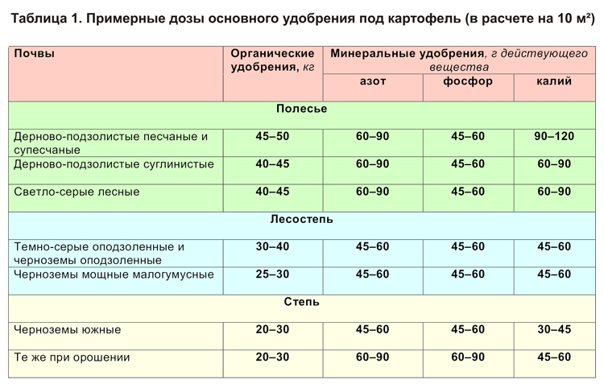

Slide 24
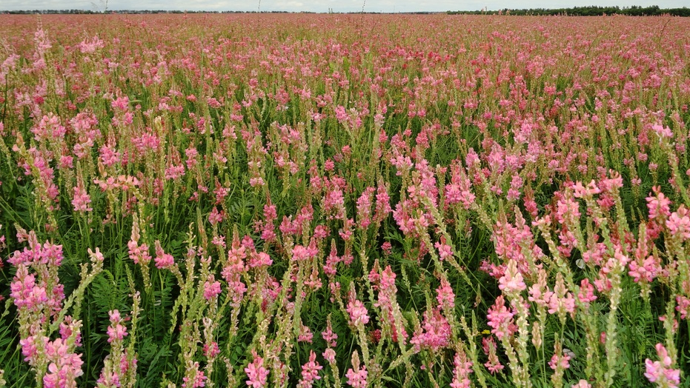
5. Особенности питания и удобрение однолетних и многолетних трав.
Место в севообороте
Однолетние травы, прежде всего бобовые, имеют большое агротехническое значение. Почти все из них могут служить хорошими предшественника­ми для зерновых и технических культур в севообороте. Могут служить покровной культурой для многолетних трав.
Многолетние травы являются, помимо зерновых, хорошими предшественниками для картофеля (при отсутствия проволочника), яровых зерновых, проса, конопли, капусты. Для льна-долгунца клевер и некоторые другие многолетние травы являются особенно ценными предшественниками, снижая засоренность посевов, поражаемость болезнями и вредителями, дает высокий урожай семян и льноволокна.

Slide 25
К кормовым травам относятся:
1. Многолетние бобовые культуры:
Клевер (ползучий, луговой, гибридный, люпиновый)
Люцерна (посевная, желтая)
Эспарцет
Лядвенец рогатый
Донник
Козлятник (галега)
2. Многолетние злаковые культуры
Тимофеевка луговая
Овсяница луговя
Ежа сборная
Кострец безостный
Житняк
Первый бескорневищный
Пырейник сибирский
Райграс ( высокий, пастбищный)
Однолетние травы:
Вика яровая
Пелюшка
Чина посевная
Кормовые бобы

Slide 26
Применение удобрений
Минеральные удобрения:
Агротехнология А:
а) многолетние травы - N30P50K100. Фосфорно-калийные удобрения вносят под основную обработку почвы и в подкормку в равных долях, азотные - в подкормку;
б) однолетние травы - N30P40K60. Фосфорно-калийные удобрения вносят под основную обработку почвы, азотные - при посеве;
в) кукуруза - N120P60K90 (на фоне органических удобрений) или N150-200P90K170 (без применения органических удобрений). Фосфорно-калийные удобрения вносят под основную обработку почвы, азотные - под весеннюю культивацию
Агротехнология Б:
а) многолетние травы - N30P40K60.
б) однолетние травы - N30P30K40.
в) кукуруза - N100P40K40 (на фоне органических удобрений) или N120-150P60K120 (без применения органических удобрений).
Агротехнология В:
а) многолетние травы - N30P40K60.
б) однолетние травы - N30P20K30.
в) кукуруза - N60P30K40 (без применения органических удобрений).
Органические удобрения (при наличии):
а) для агротехнологий А, Б, В многолетние травы - под предшественника 40-60 т/га;
б) для агротехнологий А, Б, В однолетние травы (при выращивании в занятом пару) - 30-40 т/га; в) кукуруза агротехнология А - 80-100 т/га, агротехнология Б - 40-60 т/га, агротехнология В - 20-30 т/га

Slide 27
Применение удобрений
Значительно чаще система удобрения трав базируется на использовании последействия ранее внесенных органических удобрений. Применяют последние в чистом или занятом пару подпокровными травами озимые зерновые , а также под пропашные культуры , по которым размещают яровые зерновые и однолетние травы с подсевом клевера или травосмеси .
Применение минеральных удобрений требует также дифференцированных подходов. Под одновидовые посевы бобовых трав вносят только фосфорно-калийные удобрения. Использование азотных туков сопровождается снижением симбиотической азотфиксации.

Slide 28
Спасибо за внимание!

